Slide 1
Revue des cartes
Identifiez les 6 éléments essentiels
Comment identifier……
1.
2.
3.
4.
5.
6.
Rivières
Provinces
villes
Rivières
PROVINCES
Villes

Slide 2
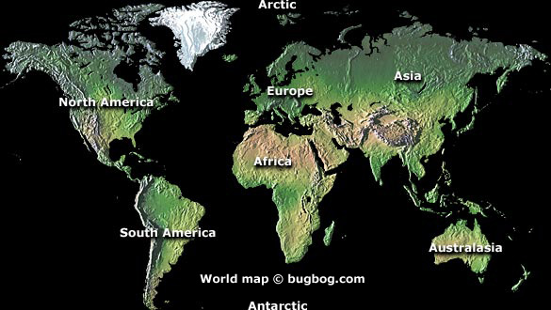
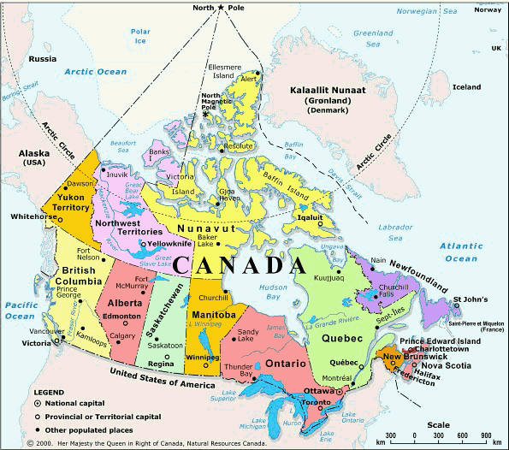
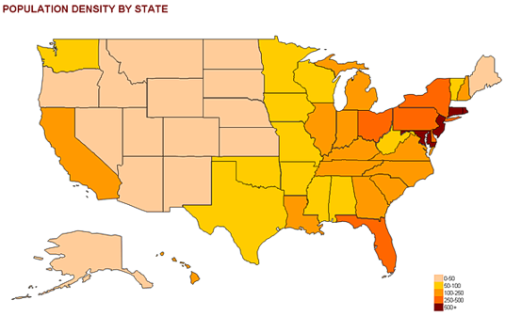
Les types de cartes
Il existe plusieurs types de cartes. Par exemple, des cartes politiques, marines, topographiques, de végétation et météorologiques.

Slide 3
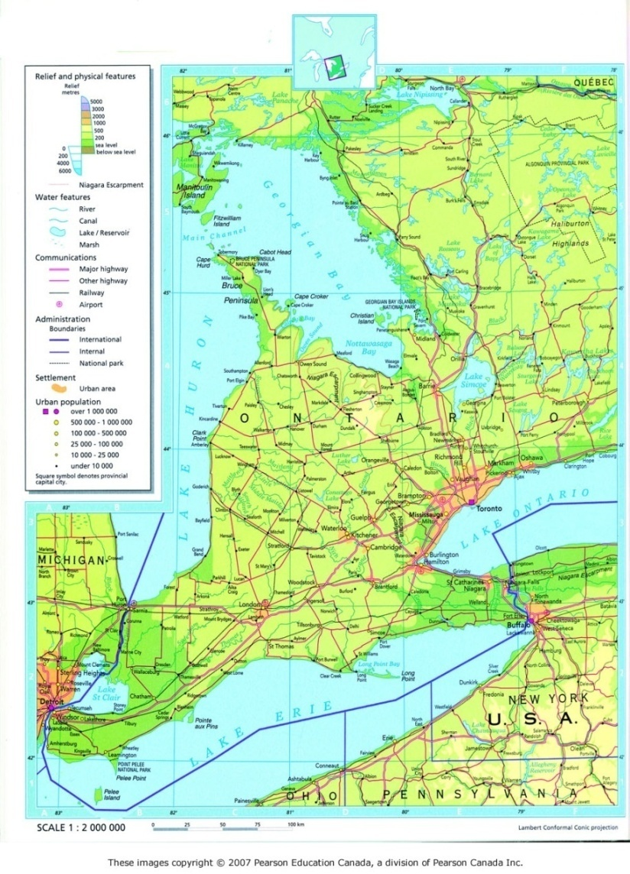
Types de cartes
Les cartes générales
(eg. des cartes routières)
Une carte qui utilise des symboles et le couleur pour indiquer les rues principales pour la transportation
Permet d’avoir une bonne connaissance des intérêts pour les voyageurs (i.e parcs, attractions touristiques)

Slide 4
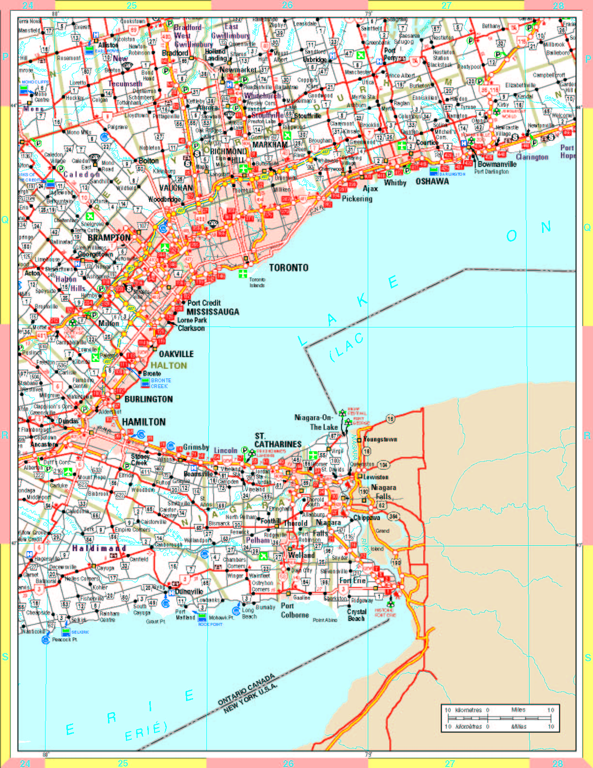
Les types de cartes
Les cartes générales Carte de “Golden Horseshoe” (Niagara Falls à Clarington)

Slide 5
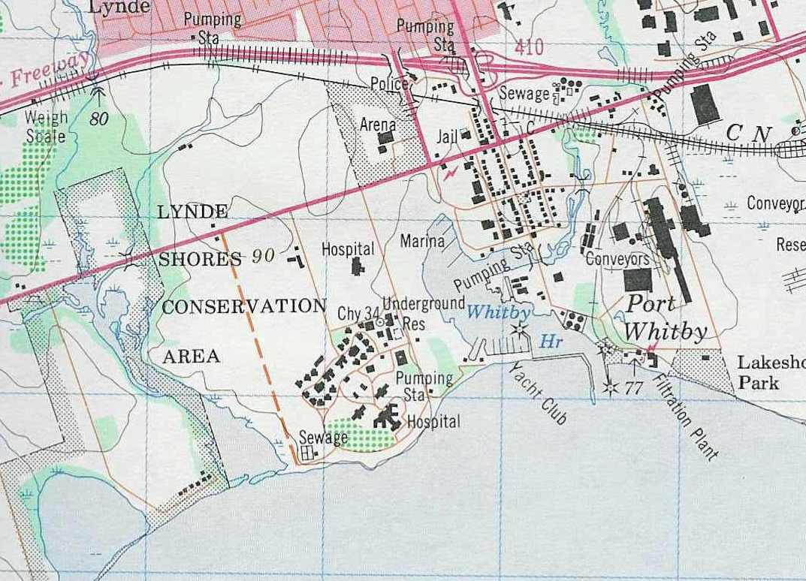
Les types de cartes
Les cartes topographique
Utilisent des symboles pour montrer une variété d’éléments
Indiquent l’echelle en utilisant les symboles et le couleur pour montrer toutes les caractéristiques humaines et naturelles sur la surface de la terre
Montrent la surface de la Terre avec beaucoup de détails (à grande echelle)
indiquent les variations d’élévations
montrent les rues, la végétation, les ligne de transport d’énergie, etc.
La plus précise

Slide 6
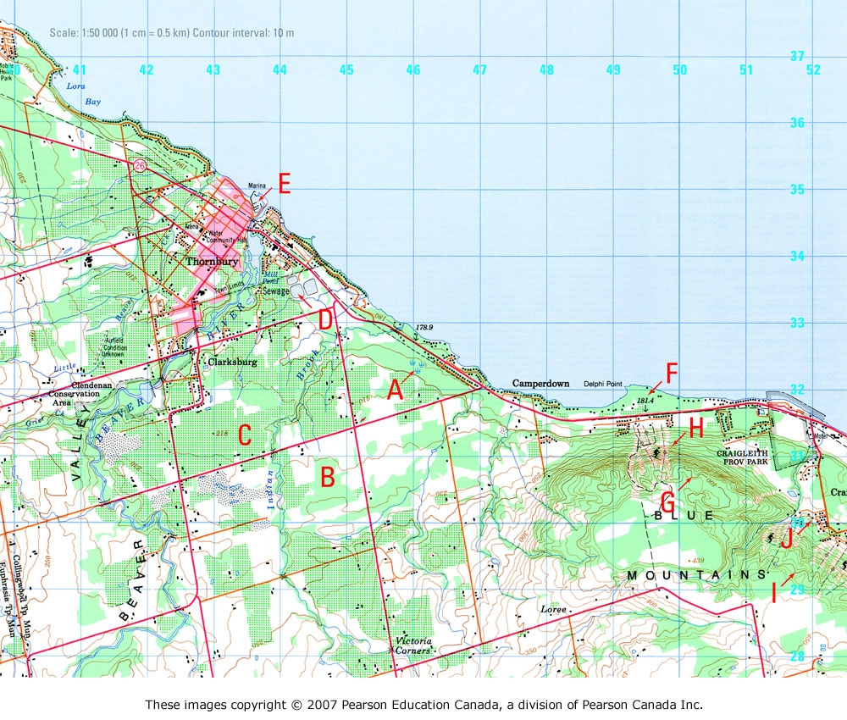
Les types de cartes
Une carte topographique de Blue Mountain (Collingwood)

Slide 7
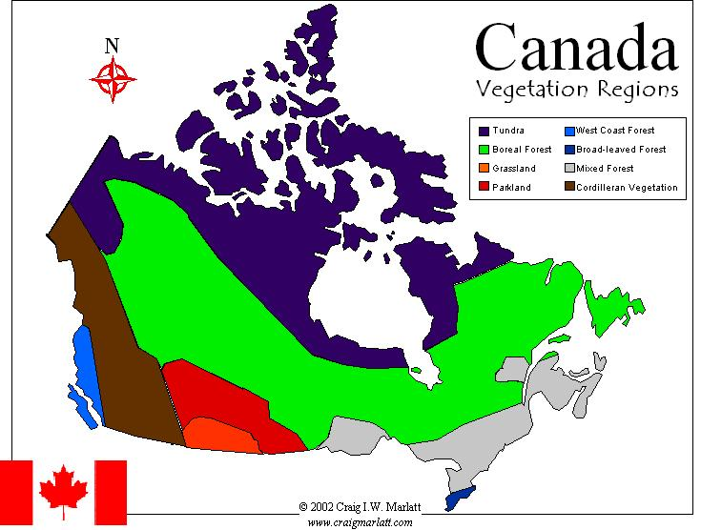
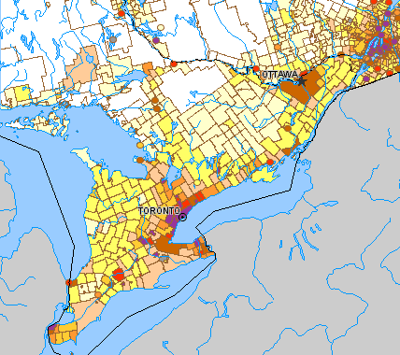
Les types de cartes
Les cartes thématiques
sont conçues pour fournir des renseignements sur un sujet ou un thème en particulier
Ne renferment qu’un seul type de renseignement
facile à comprendre
(e.g., la distribution de la population)

Slide 8
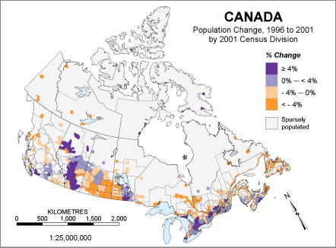
Les types de cartes
Une carte thématique qui montre le changement de la population du Canada
Combien de thèmes est-ce que cette carte montre?

Slide 9
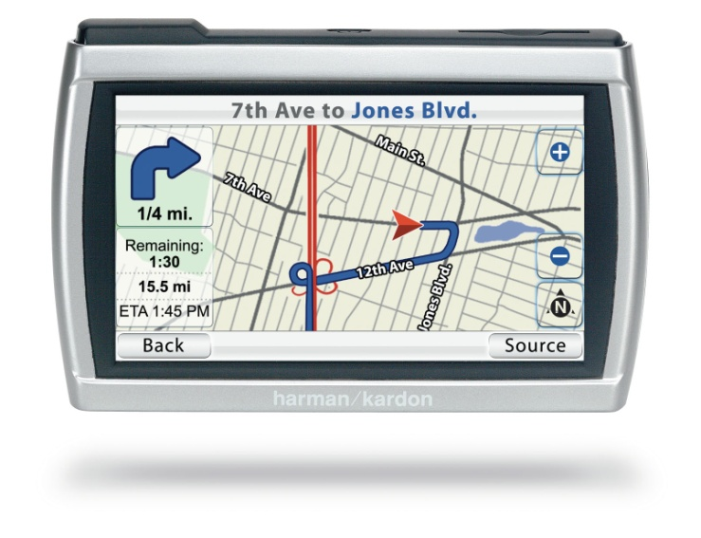
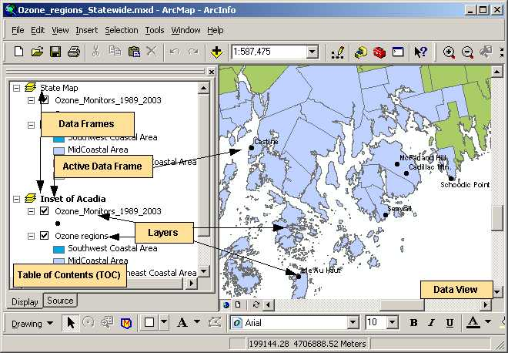
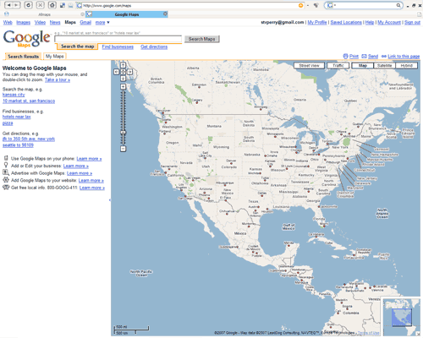
Types de cartes
Cartes digitales
logiciels
À la main
En ligne

Slide 10
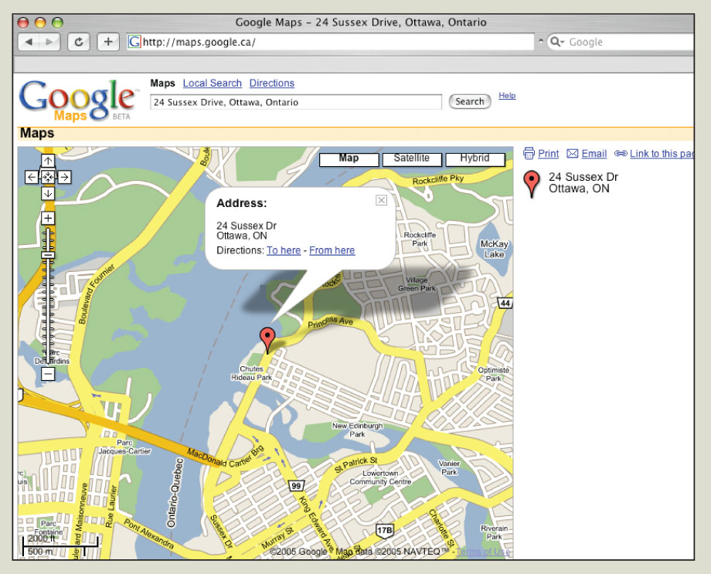
Les types de cartes
Google Maps est un exemple d’une forme simple de cartographie digitale.
www.maps.google.com

